Slide 1
Mám být chirurgem???
Robert Gürlich
Chirurgická klinika 3. LF UK a FNKV

Slide 2
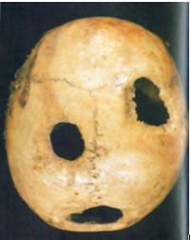
Historie chirurgie
Název chirurgie pochází z řeckého podstatného jména
„cheir“ = ruka a slovesa „ergein“ = dělati
Pravěk:
náprava zlomenin,
amputace poraněné končetiny,
trepanace
Novověk: rozvoj medicíny (chirurgové stále považováni za ranhojiče)
16. Stol -Ambrosie Paré–zakladatel novodobé chirurgie
17. stol. –poznatky z anatomické pitvy (WiliamHarwey - krevní oběh)
18. stol. –chirurgie uznána jako vědní obor

Slide 3
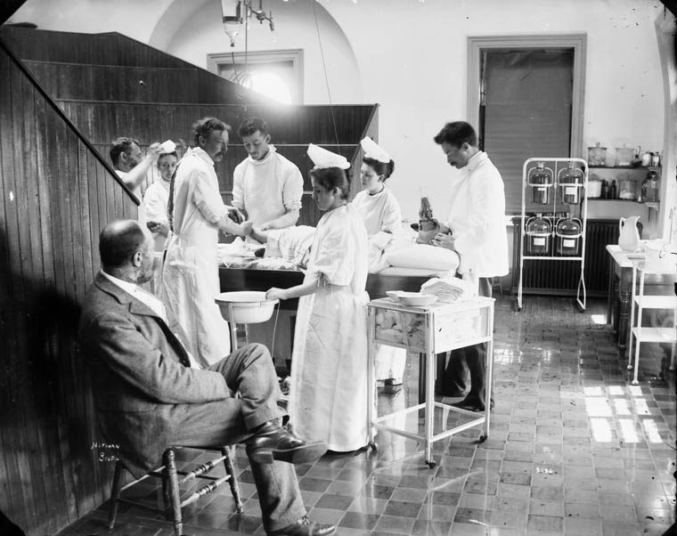
Historie chirurgie
19. století:
tři zásady bezpečného operování:
Operování bez bolesti (znalost anestezie –éter, N2O)
zavedení anestezie (William Thomas Green Morton, 1846 Massachusetts, poprvé za celkové anestézie odoperován nádor, anestézii provedl inhalací éteru)
2. Operování bez infekce v operační ráně (dodržování zásad antisepsea zejména asepse).
sepse, asepse (1847, Ignác Semmelweis - čisté ruce + čisté nástroje, Joseph Lister - karbolová sprcha)
3. Operování bez nebezpečí pro pacienta (stavění
krvácení, znalost šoku).
až od 19. stol. se začínají zřizovat chirurgické kliniky
1882 –první česká chirurgická klinika
Významní čeští chirurgové:
Otakar Kukula, Karel Maydl,Rudolf Jedlička, Arnold Jirásek,
Emmerich Polák, Marie Pešková

Slide 4
Definice oboru
Chirurgie patří mezi základní lékařské obory.
Náplní je diagnostika a léčba chirurgických onemocnění.
Charakteristickým rysem odlišujícím chirurgii od ostatních medicínských disciplín, je užívání intervenčních metod - operací, a to jak v diagnostice, tak především v léčbě.
Chirurgický výkon je mnohdy jedinou možností léčby, jindy je součástí komplexní terapie.
Obor vychází ze zásad tzv. obecné chirurgie, na kterou navazuje celá řada specializací
břišní chirurgie, hrudní chirurgie, dětská chirurgie, cévní chirurgie, kardiochirurgie, plastická chirurgie a traumatologie.
K dalším specializacím chirurgie, v podobě neoddělitelné části, patří
onkochirurgie hepato-pankreato-biliární chirurgie
úrazová chirurgie koloproktochirurgie,
gastroenterochirurgie,
miniinvazivní chirurgii
transplantační chirurgie mikrochirurgie,

Slide 5
Motto: Chirurgie je základním oborem. Nefunkční chirurgické oddělení nebo jeho absence prakticky znamená uzavření nemocnice a její transformace – nejčastěji na léčebnu pro dlouhodobě nemocné.

Slide 6
Stav k roku 2014
V oboru chirurgie pracuje
celkem 2.541 lékařů,
z toho s atestací II. stupně 1.491,
s nástavbovou z hrudní chirurgie 26,
z cévní chirurgie 106,
z traumatologie 101 lékařů.
Na lůžkách pracuje 1 530 chirurgů,
v ambulantní části 1.039 chirurgů.
Jeden chirurg v lůžkové části je pro 6.660 obyvatel,
jeden chirurg specialista v ambulantní části je na 10.000 obyvatel.

Slide 7
Miniinvazivní chirurgie
Celkem bylo za rok 2014 uvedeno 36 068 miniinvazivních operací.
Cholecystektomii laparoskopicky provádí 99 % chirurgických pracovišť,
apendektomii 97 % pracovišť,
plastiky kýl 87 % pracovišť a
kolorektální chirurgii provádí laparoskopicky 58 % dotázaných pracovišť.
V České republice bylo v roce 2014 provedeno
71 % cholecystektomií,
41 % apendektomií,
19 % plastik kýl a
15 % operací pro kolorektální karcinom laparoskopicky.

Slide 8
Léčba nádorů GIT.
We accept the statement ‘No cure without adequate surgery’
Siewert J R, Ann Surg. (1998);228:449–461.

Slide 9
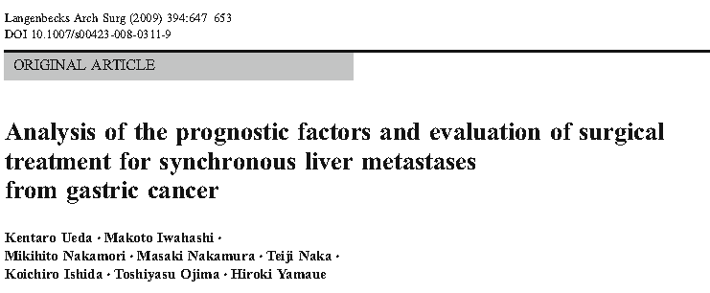
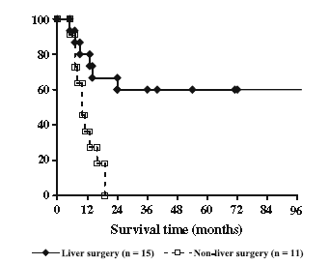
The overall survival for the 26 patients with H1 or H2 metastases without peritoneal dissemination
Notes:
The overall survival for the 26 patients with H1 or H2
metastases without peritoneal dissemination. A comparison of the
actuarial survival rates (Kaplan–Meier) for liver surgery including
hepatic resection and/or microwave coagulation therapy (MCT; n=15)
vs. non-liver surgery at the operation (n=11): p=0.001 (log-rank test)

Slide 10
Onkochirurgie obecně
Celkový počet diagnostikovaných nemocných: 70 000 (2006 – 2010)
celkem | 49 000 | 70,8%
chirurgie | 37 316 | 75,3 %
urologie | 7 319 | 14,8 %
gynekologie | 3 193 | 6,4 %
Hlava a krk | 1 211 | 2,4 %
neurochirurgie | 523 | 1,1 %
kožní | 20 292
kolorektum | 6 508
prs | 5 241
Jícen+žaludek | 1 024
HPB | 971
plíce | 926
Duda, Rozhl.Chir, 2014,93, 241-246

Slide 11
vzdělávání
Kritika systému výuky
Pregraduální:
Dříve atestace 1. a 2. typu
Nyní „jednostupňová“
nevyhovující – systému výuky
školence
školitele
Postgraduální (Ph.D.): obor-experimentální chirurgie

Slide 12
„Horká“ témata
na chirurgii se nedělá věda,
chirurg jsou ruce bez mozku,
ženy na chirurgii nepatří

Slide 13
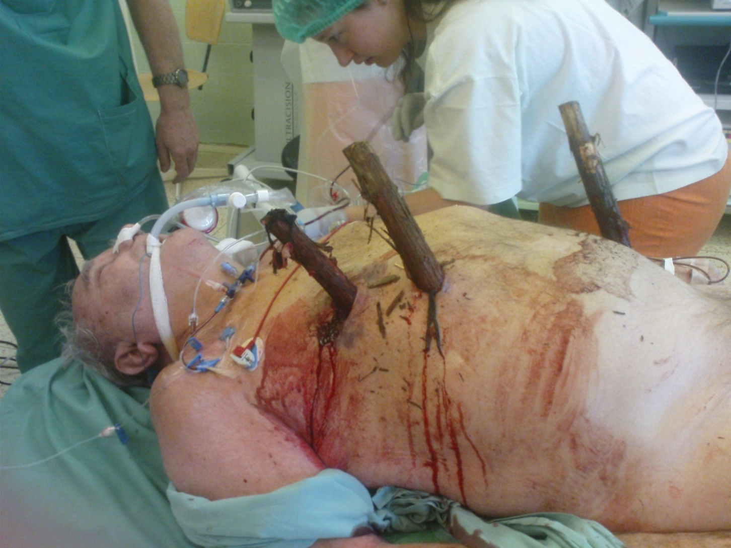
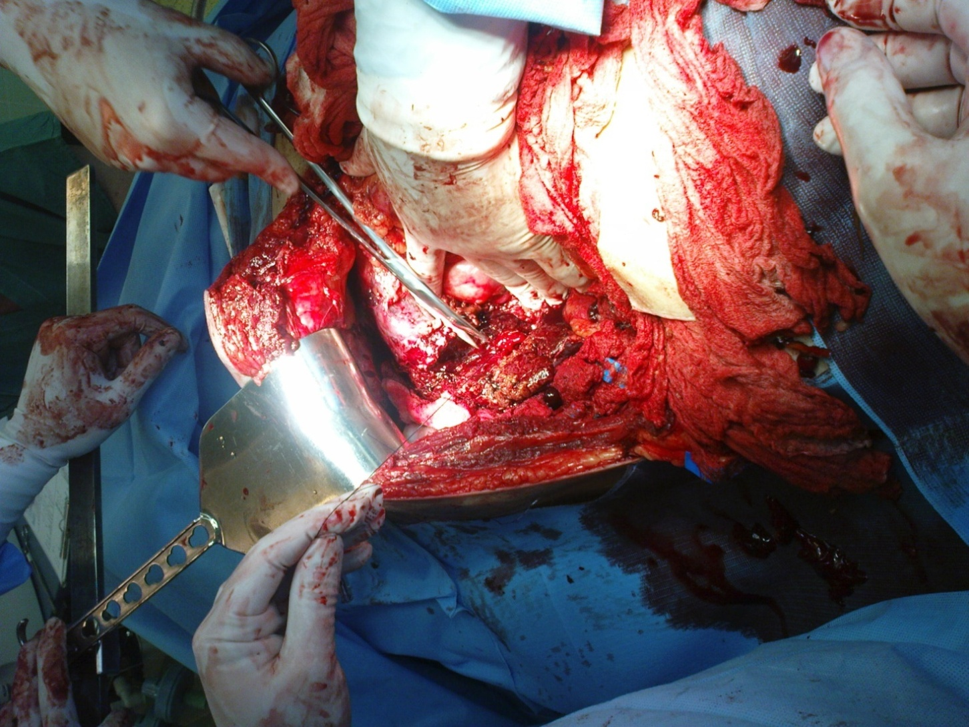
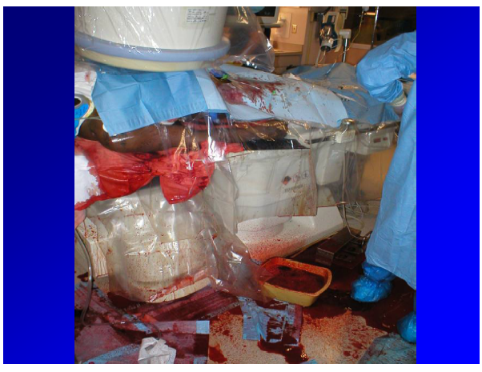
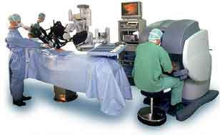
Chirurgie

